Slide 1
第３章
大阪府の森林・林業を取り巻く状況

Slide 2









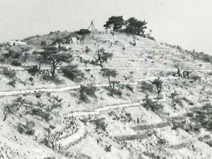
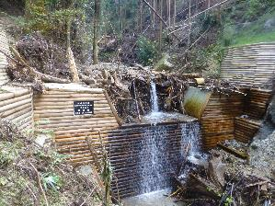
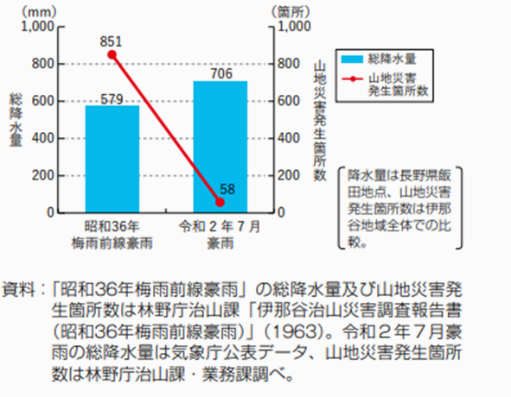
第３章 大阪府の森林を取り巻く状況
１．大阪府における山地災害対策
（１） 大阪府における山地災害と治山対策の歴史
大阪府の森林は、宅地に近い立地が多く、山地災害が発生した場合に人命・財産に及ぼす影響が大きいため、高い水準の防災対策が求められてきました。
全国的にも、治山ダム等の施設整備と森林整備により、昭和40年頃までのような大規模な土砂災害を発生させる降雨強度での山地災害は大幅に減少しています。
S35 大阪府のはげ山復旧
治山ダムによる
土砂・流木の捕捉
● 明治30年 森林法が制定され治山事業が開始
・国は、明治29年の大水害を契機に治水３法（河川法・砂防法・森林法）が制定
（府では、明治18年の淀川大洪水のほか明治32年にも大規模土砂災害の記録あり）
全国的な治山対策・森林整備事業の推進の結果、
過去の豪雨と同等の降雨強度でも山地災害の発生
個所数は大幅に減少
当時の府の治山事業は崩壊地の復旧が主で、工種も積苗工、植栽と簡易な構造物
● 昭和27年７月 梅雨前線豪雨 ・・・鳥取池（阪南市）の決壊
・死者・行方不明者51名、昭和22(1947)年10月に制定された災害救助法適用第1号
・昭和9年室戸台風、昭和13年阪神大水害、昭和28年紀伊半島台風による被害発生
府域周辺の森林の多くは裸地化し、保水力がなく、降った雨は直ちに山腹を浸食
● 昭和28～38年 大阪府での本格的な治山事業によるはげ山復旧
● 昭和35年 治山治水緊急措置法による治山事業10か年計画
以後、９次にわたる５箇年計画の策定と実行により治山対策を推進
● 平成16年 治山治水緊急措置法・保安林整備臨時措置法の廃止
「森林整備保全事業計画」を創設
以後、現在に至るまで長期的・計画的な治山事業・森林整備事業を実施
出典：令和４年度 森林・林業白書

Slide 3
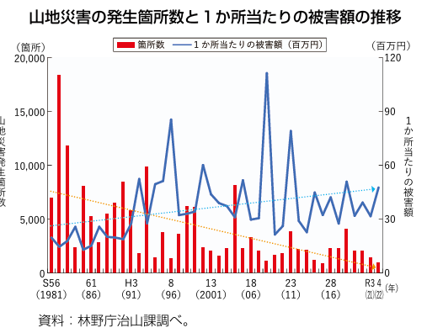
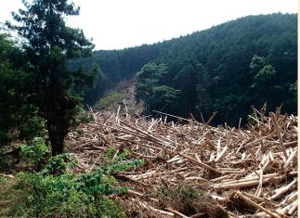
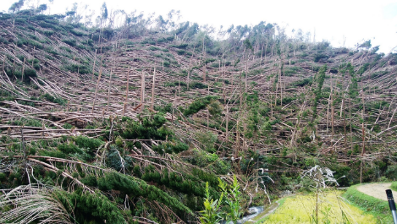
第３章 大阪府の森林を取り巻く状況
１．大阪府における山地災害対策
（２） 近年の気候変動と災害発生形態の変化
昭和28年以降の治山対策・森林整備の推進により、
山地災害の発生が大幅に減少した一方で、全国的に山地
災害の1箇所当たりの規模は増大傾向にあるなど、近年の気候変動に伴う想定を超える豪雨や台風等により、山地災害が激甚化するとともに、深層崩壊、流木災害、山地災害
の同時多発化等、発生形態も変化しつつあり、府では、
これらに対応した治山対策を推進しています。
平成29年7月 九州北部豪雨（福岡県朝倉市）
出典：令和４年度 森林・林業白書
● 近年の災害の発生形態に対応した大阪府の緊急的な治山対策
出典：令和４年度 森林・林業白書
大阪府森林環境税事業
Ⅰ 危険渓流の流木対策事業（平成28年度～令和2年度）
紀伊半島大水害（平成23年）や広島土砂災害（平成26年）での流木災害の脅威を踏まえ、集中豪雨に備え、土石流・流木発生の恐れがある危険渓流で予防的な治山施設整備や間伐を実施。
[対策対象30地区]
Ⅱ 土石流・流木対策事業 （令和2年度～令和6年度）
平成29年の九州北部豪雨や平成30年の西日本豪雨における大規模災害を踏まえ、危険な立木や倒木を伐採・除去し、渓流上流部の凹地形における治山施設整備等を組み合わせた土石流・流木対策を実施
平成30年台風２１号による
府域での大規模風倒被害（高槻市）
[重点対策56箇所]
平成30年に上陸した台風第21号により、高槻市で614haに及ぶ激甚災害の指定を受ける風倒被害が発生し、道路の閉鎖で集落が一時孤立する等、府域の広い範囲で被害がありました。
こうした災害発生形態の変化に対し、予防策の強化、初動対応の迅速化、早期復旧といったレジリエンス（強靭性）の向上が求められています。
Ⅲ 流域治水対策事業 （令和6年度～令和10年度）
令和元年東日本台風、令和2年7月豪雨などの近年相次ぐ大規模水害の発生を踏まえ、土砂の流出抑制や森林の保水力を高める整備を進め、下流域の洪水対策（流域治水）に貢献する防災対策を実施
[重点対策23地区]

Slide 4
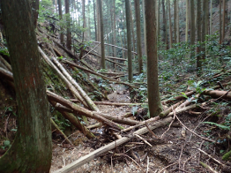
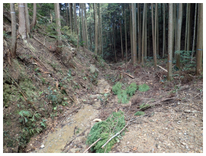
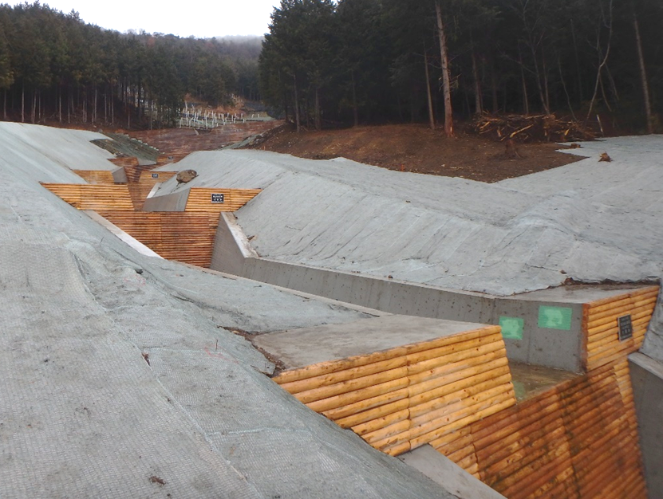
第３章 大阪府の森林を取り巻く状況
■ 国土強靭化実施中期計画
１．大阪府における山地災害対策
R7.6.6
閣議決定
気候変動に伴い激甚化・頻発化する気象災害等から国家・社会の重要な機能を維持・発展させていくために各省庁における「推進が特に必要となる施策」とその内容・目標を第４章で示しています。
（３） 山地災害対策に関する課題とこれから取り組むべき事項
近年の気候変動に伴う全国的な山地災害の激甚化・頻発化を受け、特に都市部と山地が近接する大阪府においては、森林防災・減災力の継続的な強化が課題となっています。このため、国の方針も踏まえ、従来からある予防的治山対策の強化に加え、既存の治山施設の老朽化対策及び機能強化、新たな発生形態に対応した治山対策、下流での水害対策も踏まえた流域治水対策、初動対応の迅速化、早期復旧のためのレジリエンス向上等に重点的に取り組んでいく必要があります。
〇推進施策10（省庁の枠を越えた対策）
「流域治水対策」
「氾濫を防ぐ・減らす対策」「被害対象を減らす対策」「被害の軽減、早期復旧・復興のための対策」からなる『流域治水』の取組みを気候変動対策の国際的な潮流やネイチャーポジティブの考え方を踏まえ、関係省庁の枠を越えた対策を推進する。
〇推進施策15
「山地災害危険地区等における森林整備対策」
● 今後の気候変動を見据えた森林の土砂流出防止機能・洪水緩和機能の維持・
向上のための治山対策 (林野庁「豪雨災害に関する今後の治山対策の在り方検討会とりまとめ」より)
国土保全機能の維持・発揮のために森林施業が必要な人工林における施業完了率
目標【R5】０％ ⇒【R12】48％ ⇒【R20】100％
最も危険度の高い山地災害危険地区における森林整備対策完了率
目標【R5】54％⇒【R12】64％⇒【R27】100％
特に重要な林道路線における排水施設や法面保全等の整備・強化完了率
目標【R5】52％⇒【R12】71％⇒【R27】100％
（１） 森林の土砂流出防止機能を維持・向上させるための対策
・ リモートセンシング技術を活用した微地形図の把握や災害の予兆把握技術の導入
・ 土石流対策の治山ダム、荒廃著しい場所での治山施設の高密配置
・ 流木捕捉対策、渓流沿いの危険木の事前伐採、林相転換による流木総量対策の推進
・ 危険度が特に高い地区での治山対策着手率向上、既存施設の機能強化・長寿命化
（２） 森林の洪水緩和機能等を維持・向上させるための対策等（「流域治水」の取組と連携）
・ 機能低下森林のマップ化等による対策対象の明確化
・ 保水力向上のための森林整備と林内筋工等の組合せ
・ 河川の流路断面閉塞抑止のための流木・土砂流出抑制対策の推進
〇推進施策16
「山地災害危険地区等における治山対策」
最も危険度の高い山地災害危険地区における治山対策完了率
目標【R5】54％⇒【R12】64％⇒【R27】100％
〇推進施策17
「森林等の荒廃の拡大を防ぐための鳥獣害対策」
指定鳥獣による植生への影響が報告されている調査地点における林床被度（50%以上）の確保率
目標【R6】35％⇒【R12】54％⇒【R27】100％
施工前
施工後
流木化の恐れのある渓流内の倒木除去
治山施設の高密配置

Slide 5
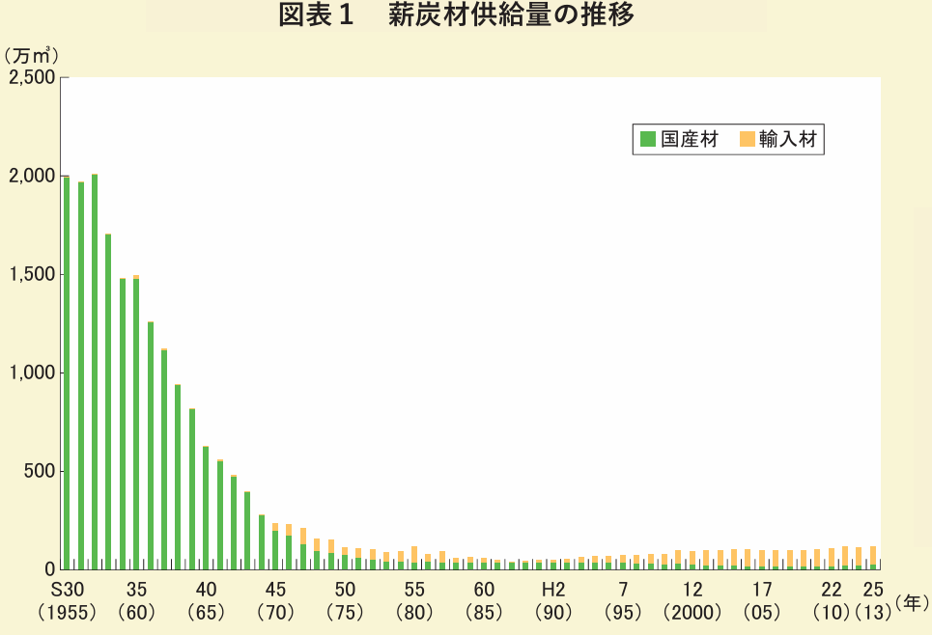
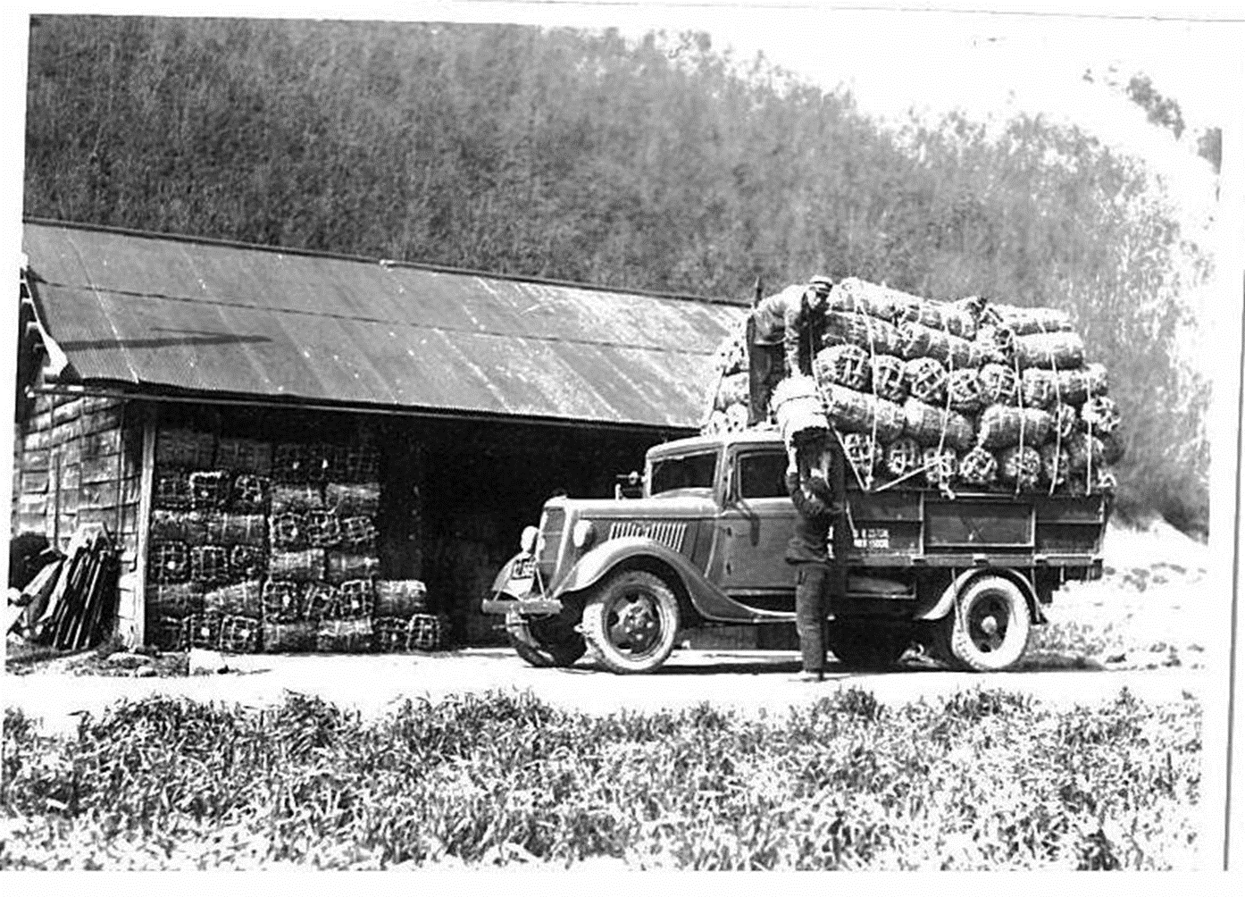
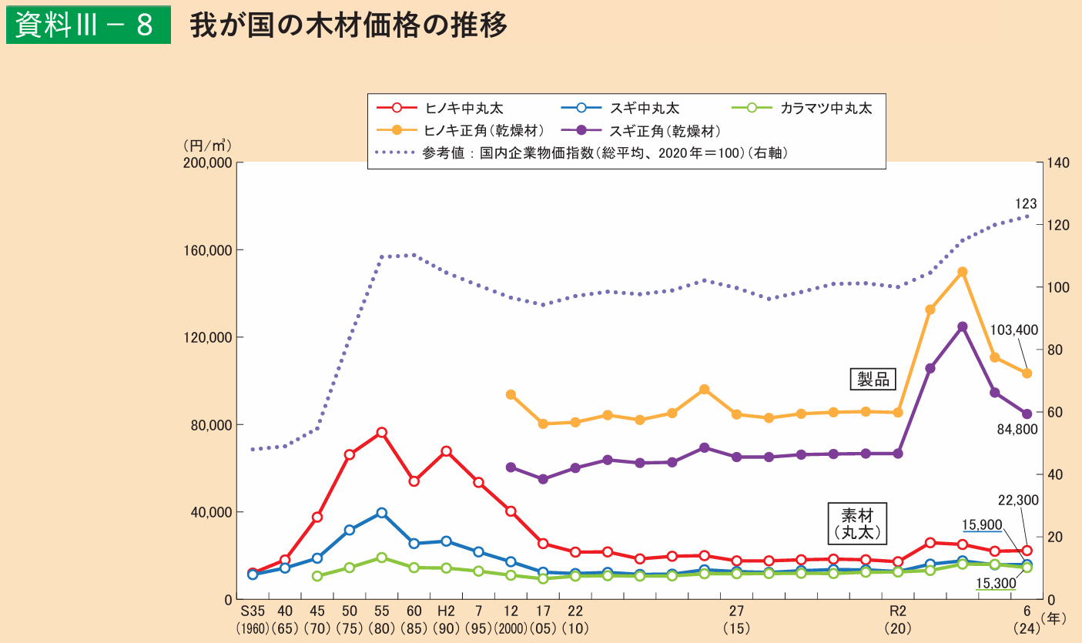
第３章 大阪府の森林を取り巻く状況
２．大阪府における森林経営
（１） 大阪府における森林経営の歴史
大阪府の森林は、古くは奈良時代からの交通の要衝として地域社会と密接に関わってきました。特に南部では良質な「河内材」が伝統的に利用され、都市の発展を支える役割を担いました。
近代にかけては、薪炭を目的としたクヌギ・コナラ林が生活に不可欠な資源として活用されてきましたが、昭和30年代以降の都市化の進展と燃料革命により、利用は激減。木材価格の低迷も重なり、以降、資源としての森林の利用は低位な状況にあります。
木炭出荷の様子（燃料革命以前）
● 森林法制定以前（江戸時代～明治時代初期）
・森林資源の保続のため、江戸幕府による山川掟や諸藩による「御止山」等が設定
出典：令和6年度 森林・林業白書
河内材の利用開始。特に南河内地域で、スギ・ヒノキの植林と木材利用が本格化
府域全体で薪炭採取のための里山利用が生活基盤となる。
● 森林法の制定以降（明治30年～）
110
・森林計画・保全制度の基礎の確立とともに、森林資源の増殖が目標に設定された。
● 戦後復興期の国策としての資源増強（昭和20年～25年）
・戦災復興と資材需要増大に対応し、国土保全と経済成長を両立させるための、
拡大造林（天然林や広葉樹林からスギ・ヒノキ人工林への転換）政策が推進された。
76,400
府内の山林でも拡大造林が進められ、スギ・ヒノキの人工林面積が増加
39,600
● 高度経済成長期と燃料革命による需要の変化（昭和35～45年）
19,100
・木材輸入自由化（昭和39年）により国産材価格が暴落し、林業経営は採算性低下
・燃料革命により、薪炭林（里山）の利用が急速に低下
出典：令和6年度 森林・林業白書
● 荒廃森林対策・木材利用促進の取組強化（平成13年～H30）
かつては需要が高く、盛んに森林経営が進められていたが、広葉樹（薪炭林）は燃料革命、針葉樹（スギ・ヒノキ）は採算性の低下により、現在は、森林経営が困難となっている。
・全国的に、森林資源の利用低下に伴う荒廃森林が増加
府では、「大阪府森林プラン」、「放置森林対策行動計画（H19～H30）」を策定し、
森林経営に関する取組みを推進

Slide 6
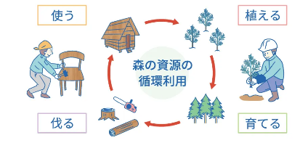
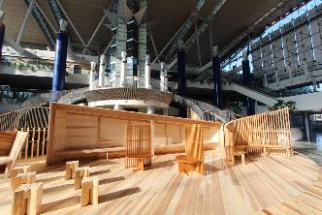
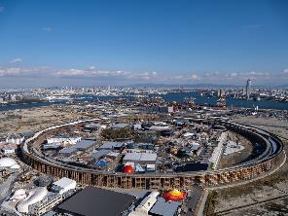
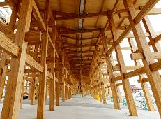
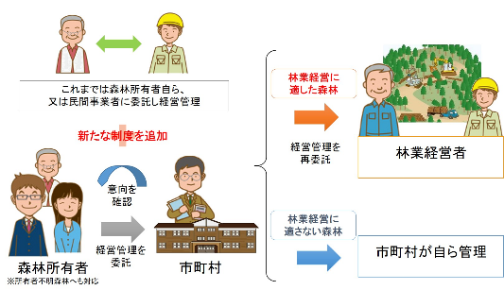
第３章 大阪府の森林を取り巻く状況
２．大阪府における森林経営
（２） 森林経営を取り巻く社会情勢の変化
戦後造林された人工林が利用期を迎え、「伐って、使って、植えて、育てる」資源循環への転換が急務となっています。一方で、全国的に、所有者の意欲低下等による人工林の管理不足が課題となっており、その対策として「森林経営管理法」と「森林環境譲与税」による制度面・財政面で公的に森林整備を支える体制が構築されました。
また、令和３年には、脱炭素社会の実現に向け、公共建築物等における木材の利用の促進に関する法律を改正し、公共建築物だけでなく民間建築物での木材利用も促進しています。さらに、現在、ICTやドローンを活用したスマート林業による生産性向上、森林空間を健康・教育等に活用する「森林サービス産業」、広葉樹材の利用など、森林経営の多角化・活性化にも注目が集まっており、これらを通じて持続可能な森林経営の実現が期待されています。
● 大阪府における木材利用促進の取組み事例
●林業は持続可能な
「循環産業」
・大阪府木材利用基本方針に基づく公共施設の木材利用・「おおさか材」の普及
・大阪府 子ども木育基金を財源とした「木とふれあう木育推進事業」の推進
・大阪府 CO2森林吸収量・木材固定量認証制度による脱炭素への貢献の可視化
林業は、伐って、使って、植えて、育てるを繰り返し、健全な森林を維持・循環させる産業です。
私たち一人ひとりが大阪府産の木材を利用することで、大阪府の森林と林業を守ることにつながります。
出典：政府広報オンライン
「国産木材を利用して、日本の森林を元気に保ちましょう」
●森林経営管理法の仕組み
適切な経営管理が行われていない森林について、市町村が仲介役となり、
森林所有者と林業経営者とを繋いだり、公的管理を行うための制度です
ＣＬＴ材の使用と伝統工法の貫接合と現代工法の融合等、大型木造建築物への可能性を広げました。
大阪府咲州庁舎フェスパ
木材使用量31㎥（全て大阪府産材）
大阪・関西万博「大屋根リング」
木材使用27,000㎥（国産材約7割）
● 大阪府におけるスマート林業・DX化への取組み事例
森林施業に対する造林補助事業等による経営支援のほか、近年は、市町村が取り組む森林管理の促進も踏まえた以下の取組みを進めています。
・航空レーザ計測データの整備や森林クラウドシステムの構築
・大阪府森林整備・木材利用支援センターの設置による市町村支援
・スギ花粉発生源対策も兼ねた「新しい林業システム」の検討
出典：林野庁ウェブページ

Slide 7
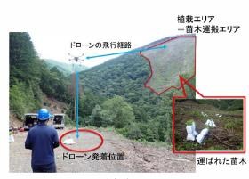

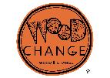

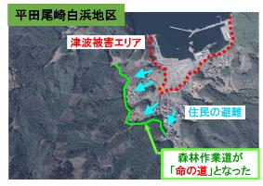
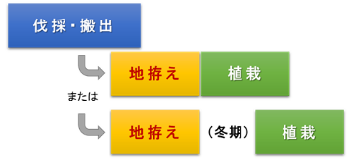
第３章 大阪府の森林を取り巻く状況
２．大阪府における森林経営
（３） 持続的な森林経営に関する課題とこれから取り組むべき事項
全国平均よりも高い８割を超える利用期を迎えた府域の森林資源を有効に活用し、二酸化炭素の排出抑制及び炭素の貯蔵を通じた循環型社会の実現という新たな社会要請に対応するためにも、持続的な森林経営の推進が課題となっています。
このため、従来からの林業の振興、木材利用の促進に加え、大阪府特有の条件を踏まえた森林経営の効率化や基盤強化、新技術の活用支援、民間施設も含めたさらなる木材利用の促進と、これら森林経営に関する労働者の確保や人材育成に重点的に取り組んでいく必要があります。
〇造林に係る省力化・低コスト化技術指針
〇「路網整備検討会」の検討状況
〇 木づかいが森をよくする暮らしを変える
「ウッド・チェンジ」
R6 林野庁
R7 林野庁
林業を持続的な産業へと発展させ、伐採後の再造林・育林を確実に実施していくための従来手法の改善方法と新技術も踏まえた造林事業の省力・低コスト化手法を示すもの
【示される手法等】
・伐採・造林の一貫作業
・低密度植栽
・下刈りの省力化
・早生樹の利用
・森林づくりの新たな技術
「今後の路網整備のあり方検討会報告書（R3.1）」からさらに、今後の間伐から主伐への移行、多様な森林施業への対応等の森林・林業の情勢の変化や気候変動に伴う災害の激甚化を踏まえた以下の議論が行われているところ。
１.森林施業の多様化、気候変動に伴う災害の激甚化への対応
（1）成熟した資源に応じた路網整備
（2）作業システムの多様化等に対応した路網整備
（3）災害の激甚化に対応した路網整備
（4）路網整備の指標・目標の検討方向等
２．デジタル技術の進展や技術者の減少への対応
（1）路網整備におけるＤＸの推進
（2）人口減少など社会構造の変化を踏まえた路網整備
身の回りの素材や建物を木に変えることで、森林資源の循環と持続可能な社会づくりを進める全国的な取組み。
林野庁・政府広報などでは、ウッドチェンジを次のように定義している。
(1) 身の回りのものを木製品に変える
(2) 暮らしの中にもっと木を取り入れる
(3) 建築物を木造化・木質化する
これらの行動を通して、森林の循環利用（伐って→使って→植えて→育てる）を促進し、環境・地域経済・文化に良い影響をもたらすことを目指している。
ドローンによる苗木や資材の運搬
事例集より抜粋（林野庁）
■従来型の施業方法
伐採・搬出と地拵え、植栽を別々の時期に実施。作業休止期間があり、現場再入場の手間や植生の繁茂等による負担が増加する。
〇「多様な主体が管理する道活用の手引き」
〇「クリーンウッド法」の概要
多様な主体が管理する道活用」連絡会
災害時における安全・安心の確保を図るため、山間地等において、民間を含め多様な主体が管理する様々な道を把握・共有し、避難路や代替輸送路として活用する取組を示すもの
クリーンウッド法（合法伐採木材等の流通及び利用の促進に関する法律）は、違法伐採を防止し、森林環境の保全と木材市場の公正性を確保するために、合法的に伐採された木材の流通と利用を促進する法律である。
素材生産者から流通・加工事業者まで幅広い主体に対して、合法性確認や情報提供を求める仕組みとなっており、令和7年4月施行の改正では、小売事業者の追加や罰則規定の導入などにより制度の実効性が強化された。
地域材利用の促進や森林資源の循環利用を進める上で、この制度に基づく適正な木材流通の確保が重要である。
■一貫作業システム
伐採・搬出と並行して地拵えと植栽を実施することで機械の併用ができ、地拵えや下刈りの省力化・低コスト化が期待できる。
手引きにおいて、東日本大震災で沿岸の道路が寸断された中、林道・農道・森林作業道が「命の道」となり、住民の避難、救助・復旧路としてりようされた事例が紹介されています。

Slide 8
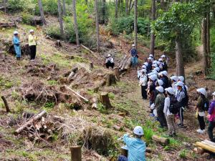
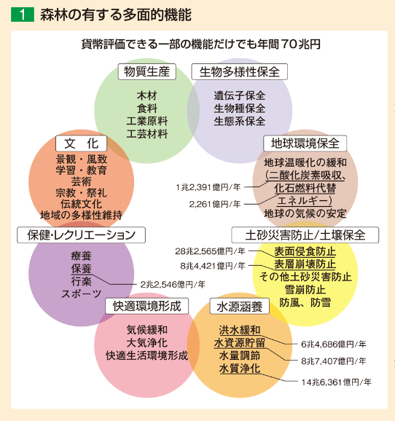
第３章 大阪府の森林を取り巻く状況
３．大阪府における多様な森林づくり
（１） 大阪府における多様な森林づくりの歴史
昭和42年からの「府民の森」整備や同48年の「大阪府自然環境保全条例」制定といた本府独自の施策を通じ、保健・レクリエーション機能等の維持・増進を図ってきました。
その後、平成4年の「気候変動枠組条約」や「生物多様性条約」採択以降は、地球環境保全や生物多様性といった多面的機能への注目が国際的に高まり、平成13年の「森林・林業基本法」制定や多面的機能の貨幣評価等を踏まえ森林管理のあり方は大きな転換を迎えました。
こうした中、本府では、生物多様性保全等の多面的機能の維持・増進を図るとともに、平成17年に「アドプトフォレスト制度」を全国に先駆けて開始し、現在、41団体が府域で森林づくり活動に取り組んでいます。
アドプトフォレスト
（企業による森づくり活動）
● 明治30年 森林法の制定（風致林・公衆衛生林として多面的機能を評価）
府では万葉集等で詠まれた海岸沿いの松林（岸の姫松）や寺社周辺の森林が対象
● 昭和42年 「府民の森」整備事業の開始
明治百年記念事業（明治の森箕面国定公園）と同時に府政百周年記念事業として着手
● 昭和48年 「大阪府自然環境保全条例」制定
開発からの保護だけではなく、失われた自然の回復や動植物の保護という考えを条例に組み入れた点は、「生物多様性」の概念が普及する以前としては先進的なもの
● 昭和49年 森林法の改正（林地開発許可制度の創設）
・都市化の進展や公害の発生、レジャーブームの到来で、「地球環境保全」、「保健・レクリエーション」、「快適環境形成」に対する社会意識の高まりを受けた法整備
● 平成元年 大阪みどりのトラスト協会 設立
ナショナル・トラスト運動や官民一体となった自然保護・生態系保全活動を府も推進
● 平成13年 森林・林業基本法の制定
・木材生産の増大や林業振興を主目的とする「林業基本法」から改称し、森林そのもの
が持つ多面的機能の発揮を最上位の目的として位置づけ
出典：令和３年度 森林・林業白書
資料：日本学術協会答申「地球環境・人間生活にかかわる農業及び森林の多面的な機能の評価について」及び同関連付属資料（平成13年11月）

Slide 9

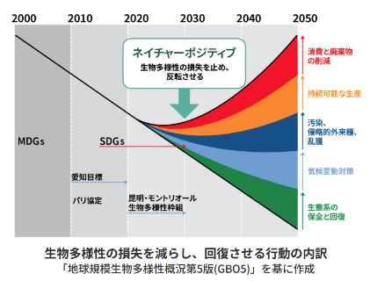
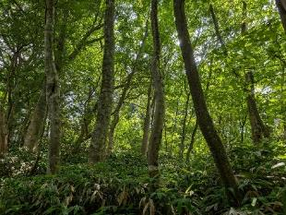
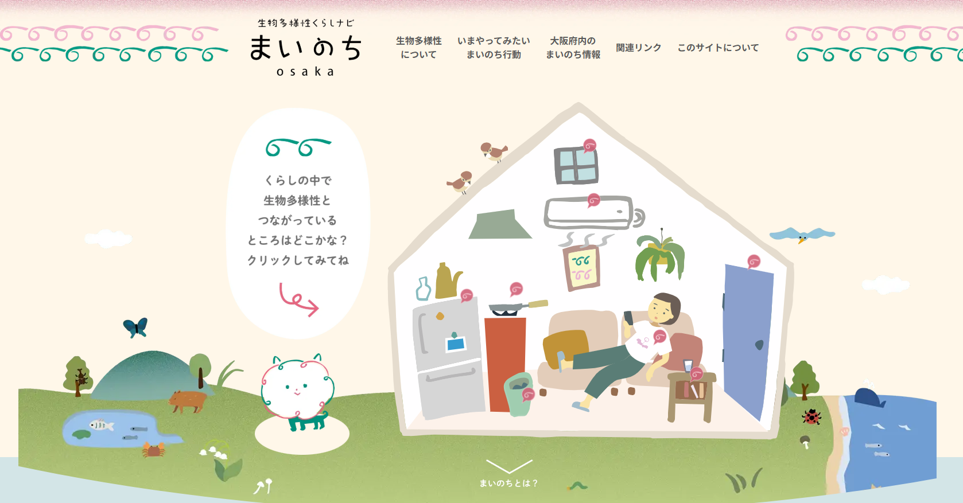
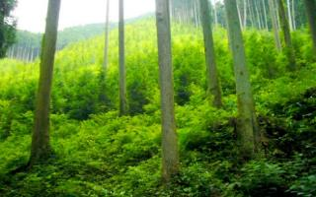
第３章 大阪府の森林を取り巻く状況
３．大阪府における多様な森林づくり
（２） 「生物多様性」や「多様な主体による森づくり」への関心の高まり
平成22年のCOP10を契機に、人工林の画一的な管理から、多様な種を育む里山保全や広葉樹林化等の生物多様性保全に関する取組みへの注目は一層高まり、近年は、気候変動対策と連動した「自然を活用した社会課題の解決（NbS）」や、2030年までに陸域の30%以上を保全する「30by30」が国際目標となりました。また、これらの社会情勢と二酸化炭素吸収源対策に関する企業の社会的責任の高まり、森林所有者等から、企業のCSRやESG投資、SDGsの潮流が合致し、現在は、民間企業やNPO、市民が参画する「多様な主体による森づくり」が、持続可能な社会基盤を支える仕組みとして定着してきています。
30by30アライアンス
● 大阪府の生物多様性を推進する取組
●「30by30」と自然共生サイト
・和泉葛城山ブナ林、三草山ゼフィルスの森等、希少な動植物の生息地の保全
・荒廃森林における森林整備・被害森林における広葉樹林化
・生物多様性くらしナビ「まいのちosaka」による生物多様性配慮行動の情報発信
「30by30」の目標達成にあたって、環境省は、国立公園等の「保護区」の拡充に加え、企業の森や里山など、民間の取組により生物多様性が保全されているエリアを自然共生サイトとして認定する仕組みを推進しています。
これにより、自然の損失を食い止め回復させる「ネイチャーポジティブ」の実現を目指しています。
生物多様性くらしナビ「まいのちosaka」
出典：環境省 ネイチャーポジティブ ポータル
和泉葛城山ブナ林
●大阪府CO2森林吸収量・木材固定量認証制度
● 大阪府における多様な主体による森林づくり支援の事例
ボランティア、NPO、企業などの様々な主体が取り組む保全活動、森林整備について、参加しやすい環境の整備や技術的な支援を行っています。
・アドプトフォレスト制度による企業の森づくり活動の支援
・大阪府CO2森林吸収量・木材固定量認証制度による取組実績の見える化
・出前授業や防災教室等の森林環境教育の推進
・企業版ふるさと納税制度に対応した森林保全整備事業の実施
・森林環境譲与税を活用した市町村による森林整備の支援
大阪府内の森林整備によるCO2吸収量や木材利用による炭素固定量を府が認証する制度です。資産として売買される「Jクレジット」とは異なり、主に大阪府気候変動対策推進条例に基づく報告実績や地域貢献の「見える化」に活用されます。森林の成長だけでなく木材利用も評価対象とするのが特徴で、脱炭素と地産地消の両立を支援します。
参考；25年生スギ林で0.06haの間伐を実施
CO2吸収量 0.5t-CO２/年

Slide 10
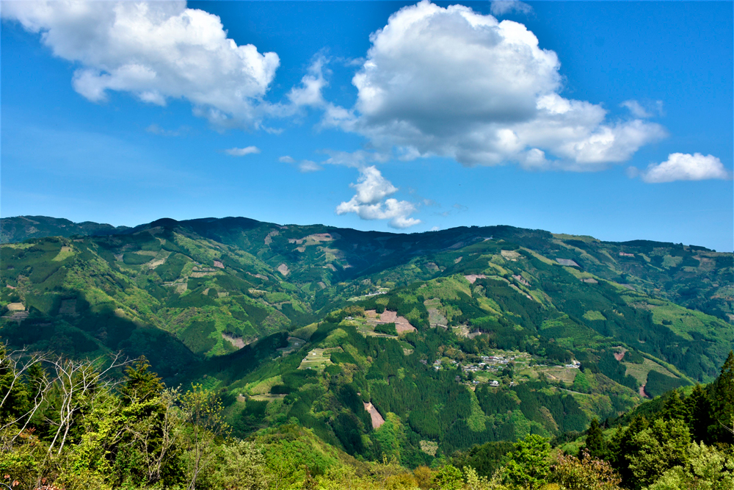

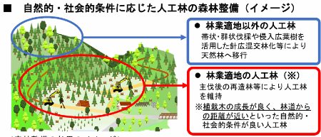
第３章 大阪府の森林を取り巻く状況
３．大阪府における多様な森林づくり
（３） 多様な森づくりに関する課題とこれから取り組むべき事項
近年の気候変動による豪雨災害や林野火災の多発化等への懸念、獣害等の深刻化とともに、国際目標であるネイチャーポジティブの実現という課題に対し、林野庁は森林と生物多様性に関する様々な取組みを進めており、本府においても、今後、これらを踏まえた人工林の広葉樹林化や生物多様性に配慮した施業の推進に重点的に取り組んでいく必要があります。
また、林業担い手の不足や森林経営意欲が低下する中、企業やNPO等の多様な主体が継続的に参画することは、森林の長期的な整備・保全のためには重要です。府としては、国の施策と府独自の制度を組み合わせ、その取組み実績を効果的に示すなど、今後も、多様な主体による森林づくりを発展させながら、重点的に取り組んでいく必要があります。
● 「森林と生物多様性」を推進するための国の取組み
● 多様な主体による森林づくりを支援する取組み
〇 森林の生物多様性を高めるための林業経営の指針（令和7年3月改定）
〇森林×企業ガイドブック（林野庁 R6.10）
生物多様性の保全に一層配慮した森林管理を通じた林業経営のあり方を明確化し、森林所有者や林業事業体に対して、通常の林業活動の中で生物多様性を増進させるための具体的な森林管理手法を示しています。
（１）多種多様な森林の配置
（２）人工林における生物多様性保全に配慮した森林施業
（３）森林管理手法のポジティブリストの整理
（４）活動目標の設定とモニタリング、評価
自然資本に対する取組みが重要視される中、企業の経営課題の解決、ブランディング、社会評価の向上等に資する森林の活用と保全貢献のための４つの手法と事例を紹介したもの
●森のプログラムの活用
●企業の森づくり
●森林由来J-クレジット創出・購入
●緑の募金を通じた森づくり
針葉樹・広葉樹が混交するモザイク林相
出典：令和６年度 森林・林業白書
〇多様な森林づくり（針広混交林化・広葉樹林化）の推進（令和7年度 林政審議会議事）
〇森林×ACTチャレンジ（林野庁）
森林の発揮する機能に応じたゾーニングに取り組みつつ、人工林と天然林のそれぞれについて、機能に応じた森林の整備・保全を推進する「多様な森林づくり」のため、以下の課題への対応方向や考え方の検討が進められています。
・森林計画制度に基づくゾーニング等
・人工林における多様な森林整備の推進
・天然林の整備・保全の推進
森林づくり活動などを通じて、2050年ネット・ゼロの実現や生物多様性保全に貢献している企業等の取組やその価値を、多くの人々に知ってもらい、企業等の更なるチャレンジを後押しするための顕彰制度
〇大阪府「こども木育基金」の拡充
〇地域生物多様性増進法の施行による自然共生サイトの認定円滑化
子どもたちが森林の大切さについて理解を深めることを目的に、子育て施設が机や椅子、玩具等の木製品を導入することを支援しています。地方創生応援税制（企業版ふるさと納税）の対象となり、令和６年度からは「健全な森林の育成」も加えたことで、企業等の森づくりの参画方法の拡充を行っています。
30by30の国際目標に向け、企業の森や里山など「民間の取組によって生物多様性が保全されている区域」を自然共生サイトとして認定。令和7年4月の地域生物多様性増進法の施行により、環境大臣、農林水産大臣、国土交通大臣の認定権限となったことで、上記の「林業経営の指針」との連携が強まり、企業等による森づくり活動地が、この認定を受けやすくなっています。

